Slide 1
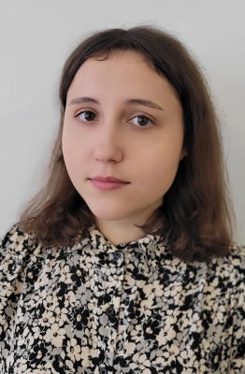
Министерство образования РМ Портфолио Марьюшкиной Анастасии Павловны учителя русского языка и литературы МБОУ «Зубово-Полянская СОШ им. Героя Советского Союза И.Г.Парамонова»

Slide 2
Дата рождения: 16 апреля 1999 г.
Профессиональное образование: учитель русского языка и литературы
ФГБОУ ВПО «Мордовский государственный педагогический институт им.М.Е.Евсевьева», диплом № 1013181210729, дата выдачи 27 июня 2022 г.
Стаж педагогической работы (по специальности): 2 года (2 года)
Общий трудовой стаж: 2 года
Наличие квалификационной категории: нет
Звание: -
Сайт: https://sc1zpolyana.gosuslugi.ru/svedeniya-ob-obrazovatelnoy-organizatsii/rukovodstvo/persony_55.html

Slide 3
1.Стабильная положительная динамика освоения обучающимися образовательных программ по итогам мониторингов, проводимых организацией.
Качество знаний обучающихся по русскому языку составило:
2022 – 2023 уч. г. – 56,8%
2023 – 2024 уч. г. – 65,4%
Качество знаний обучающихся по литературе составило:
2022 – 2023 уч. г. – 86,6%
2023 – 2024 уч. г. – 89,5%

Slide 4
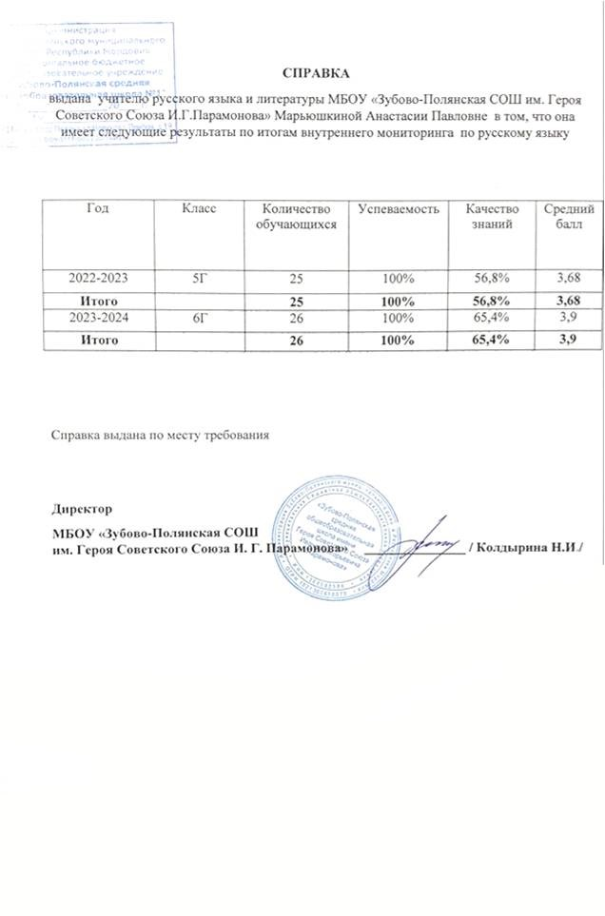
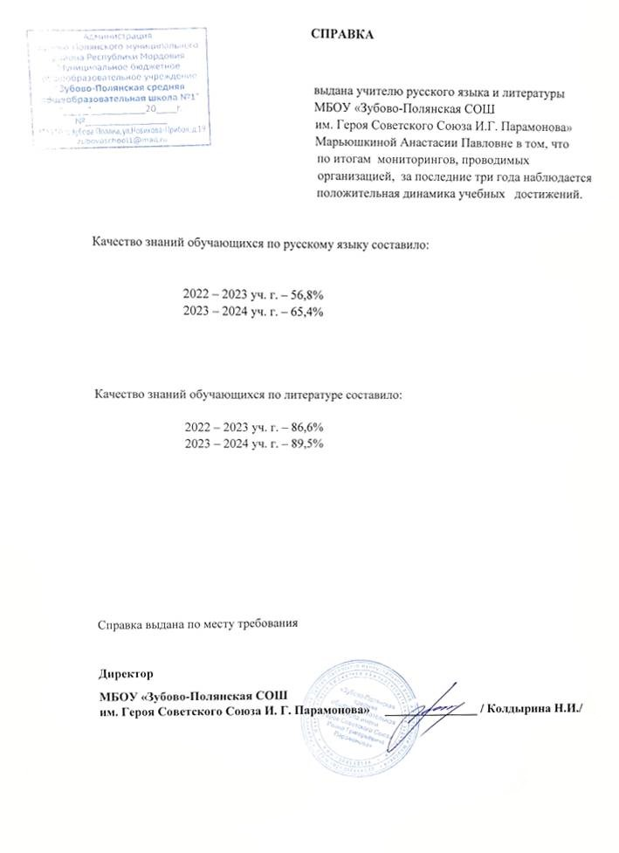

Slide 5
2.Результаты участия обучающихся во Всероссийской предметной олимпиаде
Призовые места на муниципальном этапе:
Призовое место – 1
Место победителя - 2
Призовые места на республиканском этапе:
Призовое место – 1

Slide 8
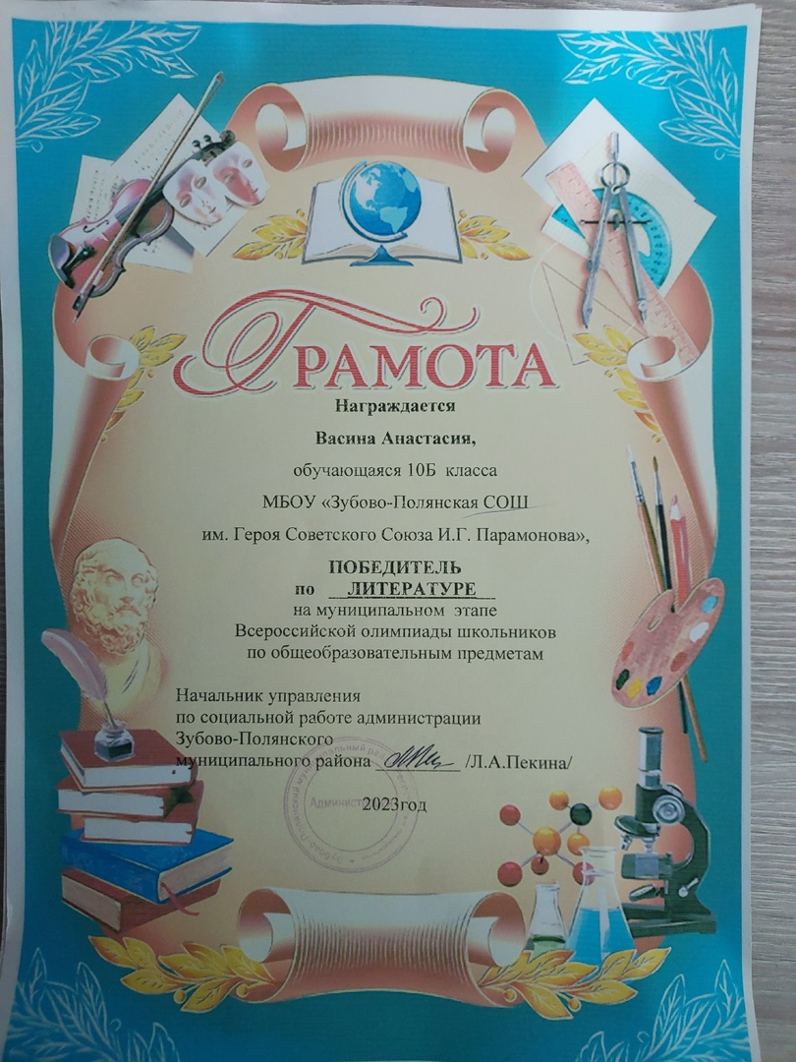
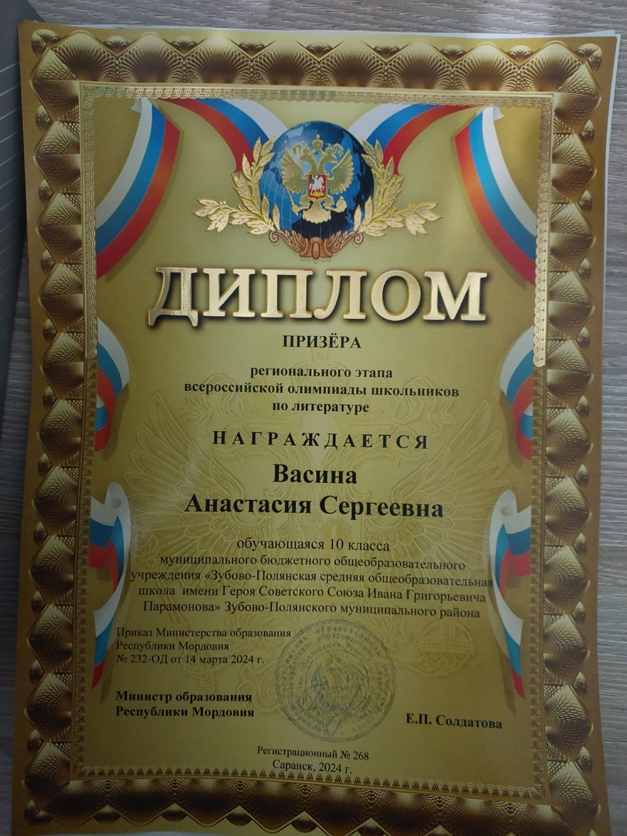

Slide 9
3.Наличие публикаций
Список публикаций:
Российский уровень: 2 (РИНЦ)
Международный уровень: 2 (ВАК)

Slide 10
I. Статьи в сборниках научных трудов и материалов конференций (РИНЦ)
(2 статьи)

Slide 11
Марьюшкина А.П. Европейский контекст романов В. Пелевина 2000-х гг. // Проблемы компаративистики и межкультурной коммуникации в современном мире. Сборник научных трудов. Петрозаводский государственный университет. – Петрозаводск, 2023. – С. 24–30. – РИНЦ.

Slide 12
Марьюшкина А.П. Интертекстуальность романной прозы В.О. Пелевина (на материале «Transhumanism. Inc») // Материалы XX Международной научно-практической конференции «Татищевские чтения: актуальные проблемы науки и практики» // Гуманитарные и социальные науки, образование. Актуальные проблемы социально-экономического развития. Трибуна молодого ученого. В 2-х томах. Том 2. - Тольятти: Волжский университет имени В.Н. Татищева, 2024. – 276 с. – С. 98-103. – РИНЦ.

Slide 13
II. Статьи в журналах из перечня ВАК РФ (2 статьи)

Slide 14
Марьюшкина А.П. Буддизм и платонизм в интертекстуальном поле романа В. Пелевина «Любовь к трем цукербринам» // Филологические науки. Вопросы теории и практики. Том 16. Выпуск 1. – С. 48–52. | 2023. Volume 16. Issue 1. P. 48–52. – ВАК, РИНЦ.

Slide 15
Марьюшкина А. П. Пародирование женского дискурса в «Непобедимом солнце» В. Пелевина // Art Logos (искусство слова). – 2024. – № 3 – С. 80–99. DOI: 10.35231/25419803-2024-3-80. EDN: PJAOED

Slide 16
4.Выступления на заседаниях методических советов, научно-практических конференциях, педагогических чтениях, семинарах, секциях, форумах, радиопередачах
Образовательная организация: 3
Муниципальный уровень: 3
Республиканский уровень: 2
Российский уровень: 2
Международный: 2

Slide 17
I. Участие в муниципальных и школьных конференциях

Slide 18
Дата | Место проведения | Название | Тема
21. 04. 2023 | МБОУ «З-Полянская СОШ им. Героя Советского Союза И.Г.Парамонова» | Доклад | «Интегрированный урок как способ формирования метапредметных знаний и умений в условиях введения ФГОС»
21. 08. 2023 | МБОУ «З-Полянская Гимназия» | Доклад | «Формирование УУД на уроках русского языка и литературы как средство повышения качества образования в соответствии с ФГОС нового поколения»
16. 02. 2024 | МБОУ «З-Полянская СОШ им. Героя Советского Союза И.Г.Парамонова» | Доклад | «Развитие читательской грамотности как одна из ключевых задач педагога»

Slide 19
Дата | Место проведения | Название | Тема
02.11. 2023 | МБОУ «З-Полянская СОШ им. Героя Советского Союза И.Г.Парамонова» | Доклад на педсовет | «Развитие профессиональных компетенций»
29.12. 2023 | МБОУ «З-Полянская СОШ им. Героя Советского Союза И.Г.Парамонова» | Доклад на педсовет | «Школьный театр»
28.03. 2024 | МБОУ «З-Полянская СОШ им. Героя Советского Союза И.Г.Парамонова» | Доклад на педсовет | «Критериальное оценивание – важный фактор процесса обучения в условиях обновления содержания образования»

Slide 20
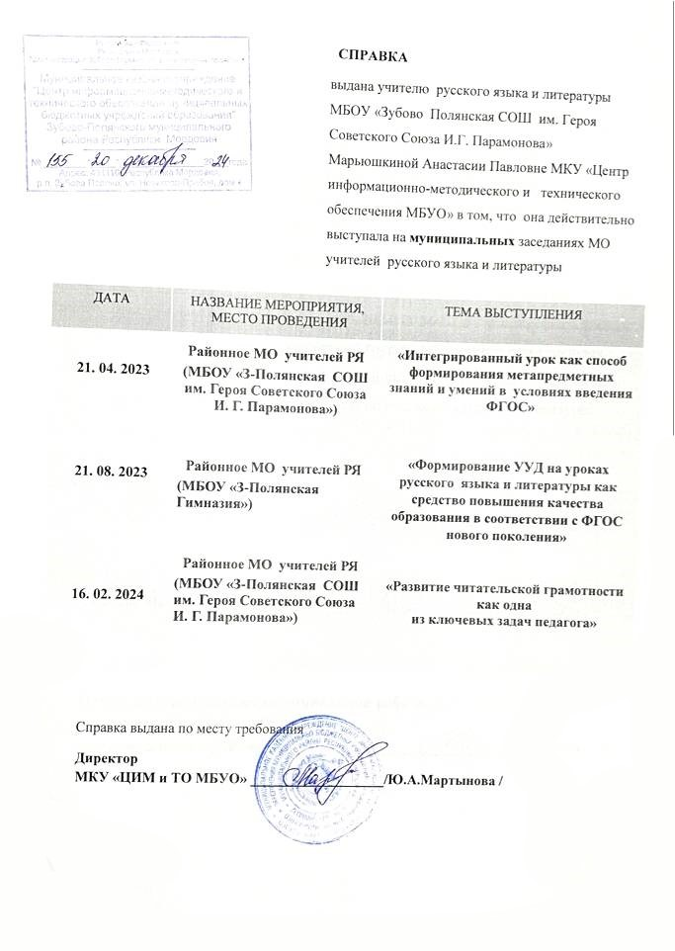

Slide 21
II. Участие в региональных конференциях (2 конференции)

Slide 22
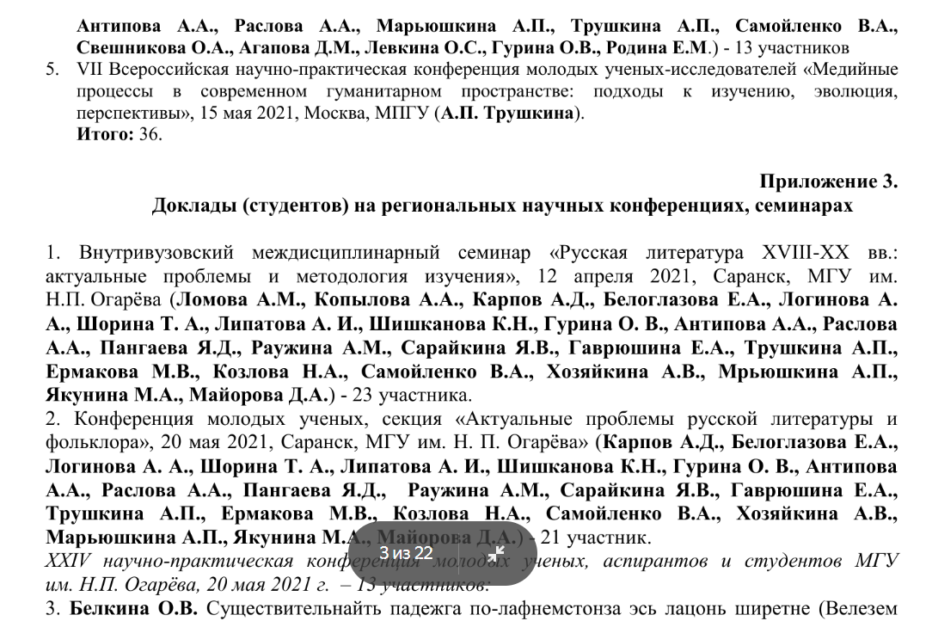
РУССКИЙ ЯЗЫК В КОНТЕКСТЕ НАЦИОНАЛЬНОЙ КУЛЬТУРЫ, приуроченной к 90-летию Национального исследовательского Мордовского государственного университета им. Н. П. Огарёва. 14-16 октября 2021 г.
Конференция молодых ученых, секция «Актуальные проблемы русской литературы и фольклора», 20 мая 2021, Саранск, Мордовского государственного университета им. Н. П. Огарёва.

Slide 23
III. Участие во всероссийских конференциях (с международным участием) (2 конференции)

Slide 24
II Всеросийская научно-практическая конференция с международным участием «Художественный текст: проблемы чтения и понимания в современном обществе», г. Стерлитамак, 2-3 ноября 2020 г.
Всероссийская научно-практическая конференция (с международным участием) «Современные проблемы и перспективные направления инновационного развития филологической науки» (8-9 ноября, г. Стерлитамак).

Slide 25
IV. Участие в конференциях международного уровня (2 конференции)

Slide 26
Международная научная конференция «Национальные коды в языке и литературе». 31 октября – 2 ноября 2019 года, Институт филологии и журналистики Нижегородского государственного университета им. Н.И. Лобачевского.

Slide 27
X Международная филологическая сессия «Национальные коды в языке и литературе». Нижний Новгород, 28-29 октября 2022 год.

Slide 28
5.Проведение открытых уроков, мастер-классов, мероприятий Уровень образовательной организации: 1 Муниципальный: 1
Дата | Место | Тема | Название
21. 04. 2023 | МБОУ «Зубово-Полянская СОШ им. Героя Советского Союза И.Г.Парамонова» | «Снежная королева»: реальность и фантастика. Характеристика героев. | Открытый урок
12.04.2024 | МБОУ «Зубово-Полянская СОШ им. Героя Советского Союза И.Г.Парамонова» | «Нравственные уроки рассказа В.Г. Распутина «Уроки французского»» | Открытый урок

Slide 29
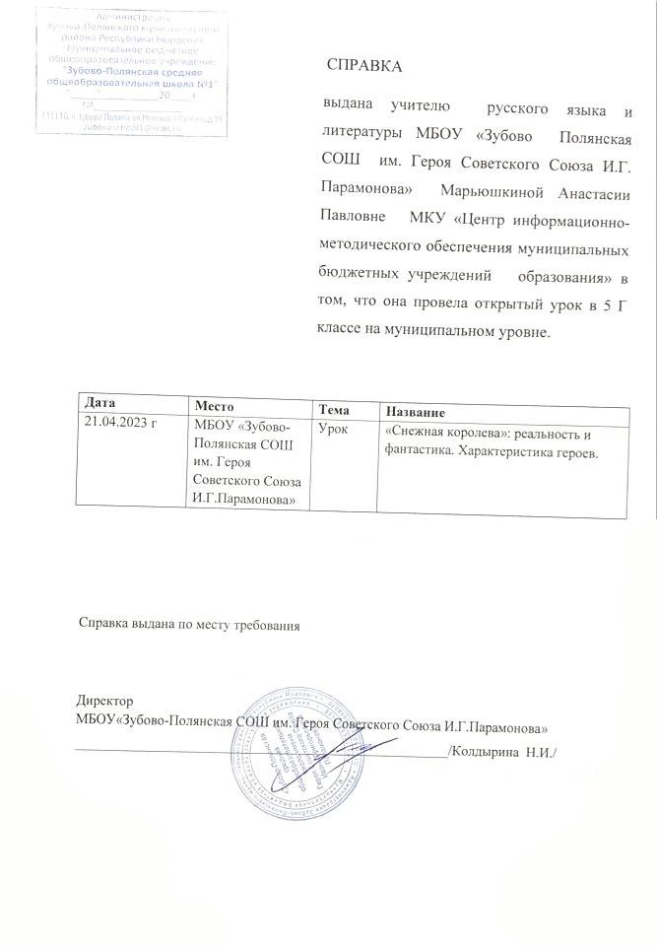
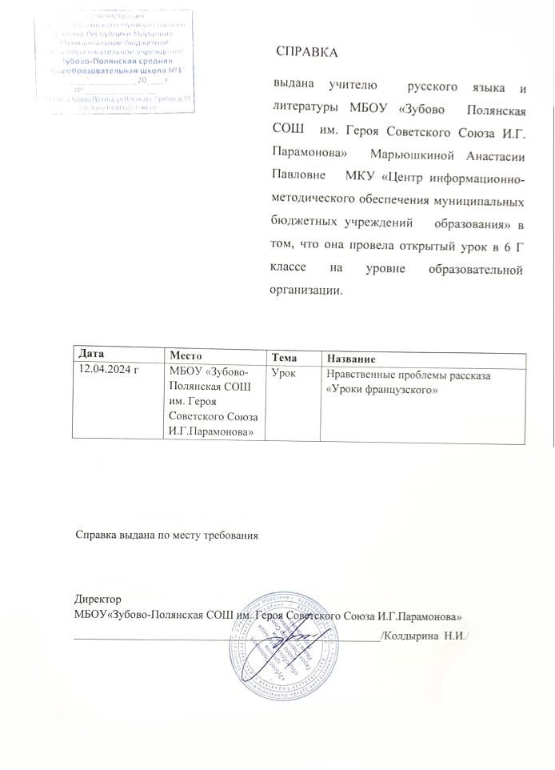

Slide 30
6.Общественно-педагогическая активность педагога: участие в работе педагогических сообществ, комиссий, жюри конкурсов Участие на муниципальном уровне: Член комиссии по проверке олимпиадных работ школьников на муниципальном этапе всероссийской олимпиады по русскому языку и литературе.

Slide 31
7. Награды и поощрения
Образовательная организация: 1
Муниципальный уровень: 1
Республиканский уровень: 1
Российский уровень: 1

Slide 32
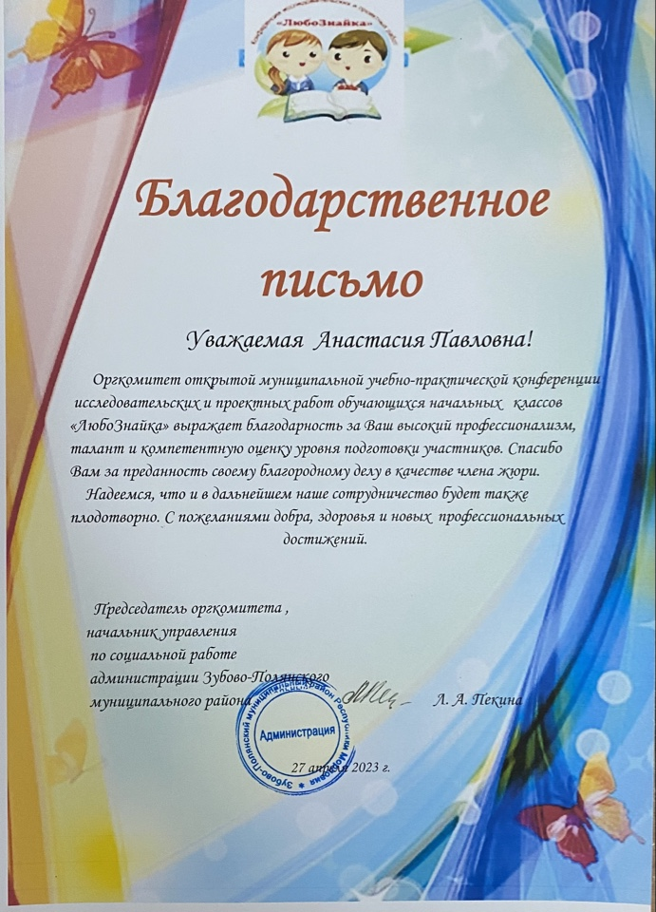
Член комиссии по проверке проектных работ учащихся начальной школы
27 апреля 2023г.

Slide 33
